Slide 1
Отчёт об исполнении бюджета Ингарского сельского поселения Приволжского муниципального района за 2022год

Slide 2
Основные параметры исполнения бюджета Ингарского сельского поселения Приволжского муниципального района района за 2022 год
Тыс. рублей
Показатель | Плановые показатели | Фактическое исполнение
1. Доходы, всего | 18344,83 | 18252,40
из них:
Налоговые и неналоговые доходы | 2496,43 | 2404,00
Безвозмездные поступления | 15848,40 | 15848,40
2. Расходы, всего | 18376,85 | 17545,20
3.Дефицит (-)/профицит(+) | -32,02 | 707,20
Получение бюджетных кредитов | 0 | 0
Изменение остатков средств | -32,02 | 707,20

Slide 3
Доходы бюджета Ингарского сельского поселения Приволжского муниципального района за 2022 год исполнены в сумме 18252,40тыс. рублей
Налог на доходы физических лиц
334,33
Земельный налог
1177,76
Доходы от продажи материальных и нематериальных активов
3,91
Налог на имущество физических лиц
561,14
Прочие неналоговые доходы
5,20
Субвенции бюджетам бюджетной системы Российской Федерации
252,68
Иные межбюджетные трансферты
3220,61
Доходы от оказания платных услуг и компенсации затрат государства
281,17
Доходы от использования имущества, находящегося в государственной и муниципальной собственности
31,56
Государственная пошлина
0,1
Дотации бюджетам бюджетной системы Российской Федерации
11285,60
Субсидии бюджетам бюджетной системы Российской Федерации
1091,03
Штрафы , санкции, возмещение ущерба
8,83
Возврат остатков субсидий , субвенций и иных межбюджетных трансфертов
-1,52

Slide 4
Поступление собственных доходов в бюджет Ингарского сельского поселения Приволжского муниципального района за 2022 год

Slide 5
Расходы бюджета Ингарского сельского поселения Приволжского района за 2022 год исполнены в сумме 17545,20 тыс. рублей
Общегосударственные вопросы
5603,03тыс. руб.
Жилищно-коммунальное хозяйство
2485,57 тыс. руб.
Культура, кинематография и средства массовой информации
5731,63тыс. руб.
Социальная политика
518,87 тыс. руб.
Национальная безопасность и правоохранительная деятельность
159,98 тыс. руб.
Национальная экономика
2679,06 тыс. руб.
Национальная оборона
252,68 тыс. руб.
Физическая культура и спорт
112,58тыс. руб.
Образование
1,8 тыс. руб.

Slide 6
Доля расходов бюджета Ингарского сельского поселения Приволжского муниципального района за 2022 год, тыс.руб.

Slide 7
Объем расходов на муниципальные программы Ингарского сельского поселения за 2022 год –
8435,11тыс. рублей
48 %
Муниципальная программа
«Повышение эффективности деятельности
органов местного самоуправления
в Ингарском сельском поселении на 2022-2024 годы»
382,39тыс. рублей
Муниципальная программа
«Развитие культуры, физической культуры и спорта в
Ингарском сельском поселении на 2022-2024 годы»
5844,21 тыс.рублей
Муниципальная программа
«Управление и распоряжение муниципальным имуществом в Ингарском сельском поселении на 2022-2024 годы»
0,00 тыс. рублей
Муниципальная программа «Пожарная безопасность и защита населения Ингарского сельского поселения Приволжского муниципального района Ивановской области» на 2022–2024 годы» 159,98 тыс. руб.
Муниципальная программа « Благоустройство территории Ингарского сельского поселения на 2022-2024 годы» 2048,53 тыс. рублей
Непрограммные расходы за 2022год –
9110,09тыс. рублей
52 %
Всего расходов за 2022 год-
17545,20 тыс. руб.

Slide 8
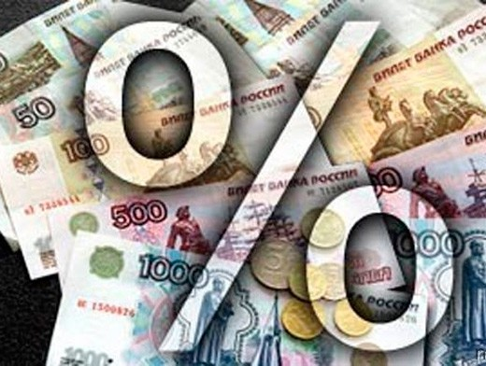
Объем муниципального долга по состоянию на начало и на конец отчетного года составил 0,00 тыс.руб.
Более подробно с информацией об исполнении бюджета за 2022 год можно ознакомиться на
официальном сайте: ingarskoe-pos-r24.gosweb.gosuslugi.ru
E-mail: Ingargorpos@privadmin.ru

